Slide 1
Химический состав клетки.
Вода и ее роль в жизнедеятельности клетки. Минеральные вещества.
Учитель биологии МБОУ «СОШ №56»
Кузнецова Надежда Петровна

Slide 2
Элементы, входящие в состав клетки
Макроэлементы 99% всей массы клетки O, C, H, N S, P, K, Mg, Na, Ca, Fe, Cl | Микроэлементы концентрация в клетке 0,001%-0,000001 ионы тяжелых металлов, входящих в состав ферментов, гормонов Cu, Zn, I, F | Ультрамикро- элементы концентрация в клетке ˃0,000001% Au, Ra, Cs, Be, U, Hg, Se

Slide 3
Биогенные элементы
O Кислород
C Углерод
H Водород
N Азот
S Сера
P Фосфор

Slide 4
Функции химических элементов в клетке
Элемент | Функция
1) О, Н | Входят в состав воды и биологических веществ
2) С, О, Н, N | входят в состав белков, жиров, липидов, нуклеиновых кислот, полисахаридов.
3) K, Na, Cl | проводят нервные импульсы.
4) Ca | компонент костей, зубов, необходим для мышечного сокращения, компонент свертывания крови, посредник в механизме действия гормонов.
5) Mg | структурный компонент хлорофилла, поддерживает работу рибосом и митохондрий
6) Fe | структурный компонент гемоглобина, миоглобина.
7) S | в составе серосодержащих аминокислот, белков.
8) P | в составе нуклеиновых кислот, костной ткани.
9) B | необходим некоторым растениям
10) Mn, Zn, Cu | активаторы ферментов, влияют на процессы тканевого дыхания
11) Co | входит в состав витамина В12
12) F | состав эмали зубов
13) I | состав тироксина

Slide 5
Минеральные вещества
Особенности строения минеральных солей
а)в диссоциированном состоянии в виде катионов: К⁺, Na⁺, Ca²⁺, Mg ²⁺
в виде анионов: H₂PO⁻₄, Cl⁻, HCO⁻₃,
б) в связанном с органическими веществами состоянии обеспечивают многие функции

Slide 6
Функции минеральных солей
Влияют на:
Кислотно –щелочное равновесие (буферность) в организме
Осмотическое давление, поступление воды в клетку.
В связанном с органическими веществами состоянии обеспечивают многие функции:
Железо участвует в построении молекулы гемоглобина;
Магний входит в состав хлорофилла;
Медь входит в состав многих окислительных ферментов;
Йод содержится в составе молекул тироксина;
Натрий и калий обеспечивают электрический заряд на мембранах нервных волокон;
Кобальт входит в состав витамина В₁₂

Slide 7
Буферность – способность поддерживать слабощелочную реакцию (рН) внутриклеточного содержимого на постоянном уровне.

Slide 8
Буферные системы организма
Фосфатная буферная система поддерживает рН внутриклеточной жидкости в пределах 6,9 – 7,4
Состоит из ионов НРО²⁻₄ и Н₂РО⁻ ₄
Бикарбонатная буферная система поддерживает рН внеклеточной среды (плазма крови) на уровне 7,2
Состоит из ионов НСО⁻ ₃

Slide 9
Формы воды в клетке
Свободная
Связанная
Межклеточные пространства
Сосуды
Вакуоли
Полости органов
Клеточные структуры
Молекулы белка
Мембраны
Волокна

Slide 10
Количество воды в клетке
Первое место среди химических соединений
В клетках развивающегося зародыша -90%
В клетках мышечной ткани – 76 %
В клетках костной ткани – 20 %

Slide 11
Количество воды в клетке
В молодом организме человека и животного – 80 % от массы клетки;
В клетках старого организма – 60 %;
В головном мозге – 85%;
В клетках эмали зубов –10 -15 %.
При потере 20% воды у человека наступает смерть.

Slide 12
Функции воды
Обеспечивает тургор клетки
Участвует в терморегуляции
Равномерно распределяет тепло по клетке (высокая теплопроводность)
Способствует перемещению веществ по клетке
Участвует в химических реакциях, происходящих в клетке
Является универсальным растворитель для орг. и неорг. веществ
Является средой для протекания химических реакций

Slide 13
Вещества
Гидрофильные Гидрофобные

Slide 14
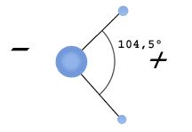
Особенности строения молекулы воды
Строение молекулы
Диполь
+
Н+
Н+
-
О--
Образование водородной связи
+
Н
+
+
- -
Н
Н
О
- -
+
- -
О
Н
О
+
+
Н
Н
+
Н
- -
О
+
Н

Slide 15
Механизм растворения веществ в воде
1. Образование водородных связей
(спирты образуют с диполями воды водородные связи)
2.Ионный механизм
(разрушаются кристаллические решетки растворимых солей, например, NaCI)
3. Донорно-акцепторный механизм
(так растворяются аминокислоты , аммиак)

Slide 16
Заполните таблицу «Свойства воды и ее биологическая роль»
Свойства воды | Роль в жизнедеятельности клетки

Slide 17
Свойства воды и ее биологическая роль
Свойства воды | Роль в жизнедеятельности клетки
1. Способность растворять в себе вещества. | -все биохимические реакции протекают в водных растворах; -среда для транспорта различных веществ (гомеостаз);
2. Высокая теплоемкость и теплопроводность. | -поддержание теплового равновесия; Равномерное распределение тепла между всеми частями организма.
3. Высокая интенсивность испарения. | -приводит к быстрой потере тепла, -предохраняет от перегрева
4.Несжимаемость воды | -поддержание формы клетки.
5. Высокая сила поверхности натяжения воды | Обеспечивает восходящий и нисходящий транспорт веществ в растениях и движение крови в капиллярах.

Slide 18
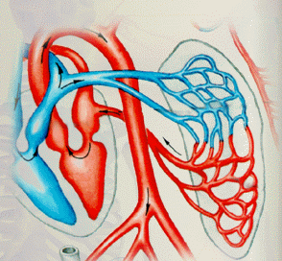
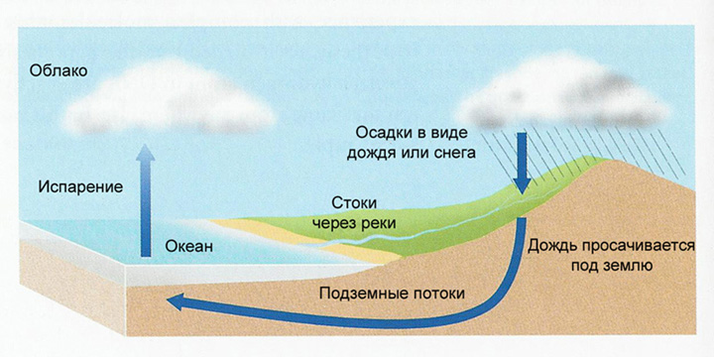
Высокая теплоемкость и теплопроводность
идеальная жидкость для поддержания теплового равновесия организма –
для термостабильности
круговорот воды в природе - один из элементов формирования погоды и климата в целом.

Slide 19
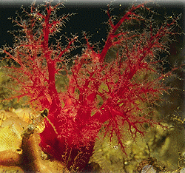
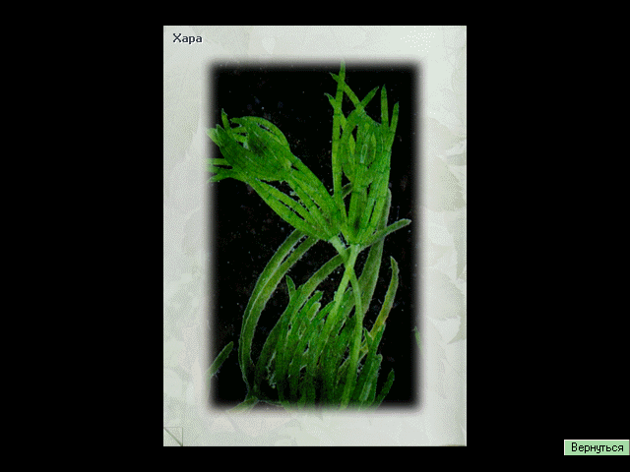
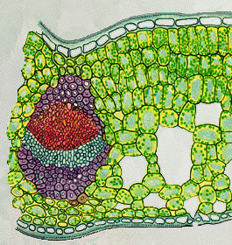
Прозрачность в видимом участке спектра
возможность фотосинтеза на небольшой глубине и, следовательно, возможность существования связанных с ним пищевых цепей

Slide 20
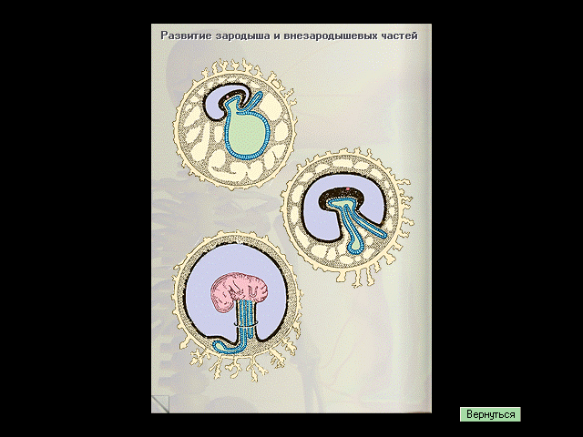
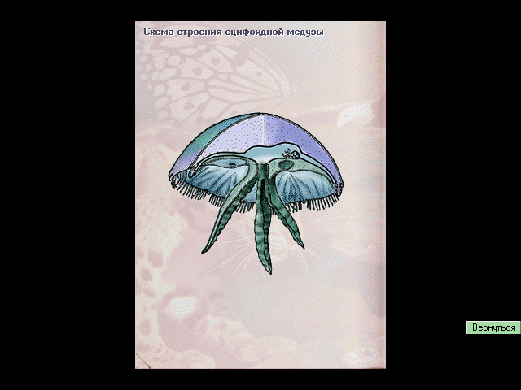
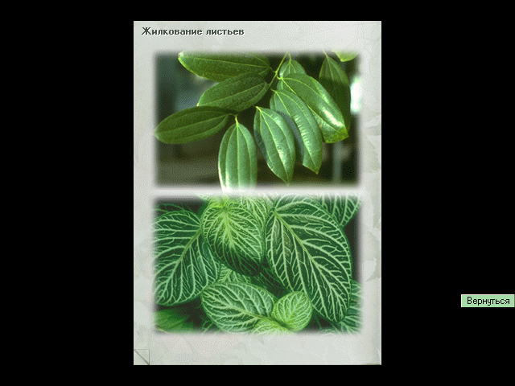
Практическая полная несжимаемость
благодаря силам межмолекулярного сцепления поддерживается форма организмов (тургорное давление, гидростатический скелет, амниотическая жидкость).

Slide 21
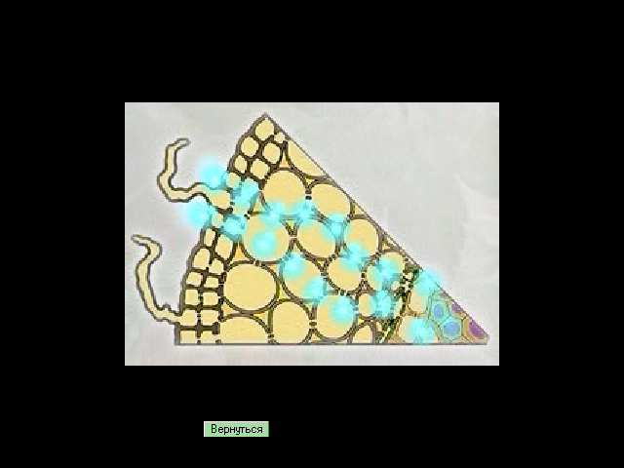
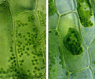
Подвижность молекул
вследствие слабости водородных связей возможно проявление осмоса

Slide 22
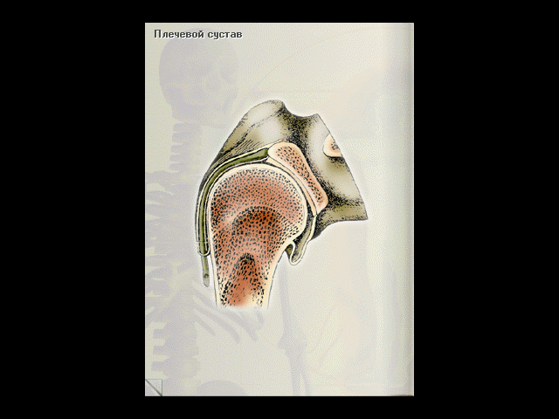
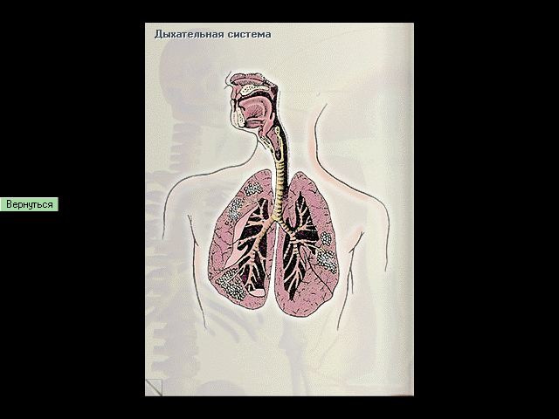
Вязкость
благодаря наличию водородных связей вода обладает смазывающими свойствами (синовиальная жидкость в суставах, плевральная жидкость).

Slide 23
Благодаря полярности молекул:
самый распространенный в природе растворитель
среда протекания многих химических реакций в организме
образует гидратационную оболочку вокруг макромолекул (является дисперсионной средой в коллоидной системе цитоплазмы).

Slide 24
Оптимальная для биосистем значение силы поверхностного натяжения
водные растворы являются средством передвижения веществ в организме, которое определяется силами межмолекулярного сцепления.

Slide 25
Расширение при замерзании
лед легче воды, он образуется на поверхности водоемов и выполняет функцию теплоизоляции – защищает от холода находящиеся в воде организмы

Slide 26
Дайте определение
Гидрофильные вещества –
Гидрофобные вещества-
Теплоемкость-
Теплопроводность-
Сила поверхностного натяжения -

Slide 27
Проверим
Вещества, хорошо растворимые в воде.
Вещества, плохо или вовсе нерастворимые в воде
Способность поглощать тепловую энергию при минимальном повышении собственной температуры.
Способность обеспечивать равномерное распределение тепла по организму.
Сила, обусловленная взаимным притяжением молекул жидкости, направленная по касательной к ее поверхности.

Slide 28
Ответить на вопросы
Перечислите свойства воды.
Какова роль воды в клетке?
Строение молекулы воды.

